Slide 1

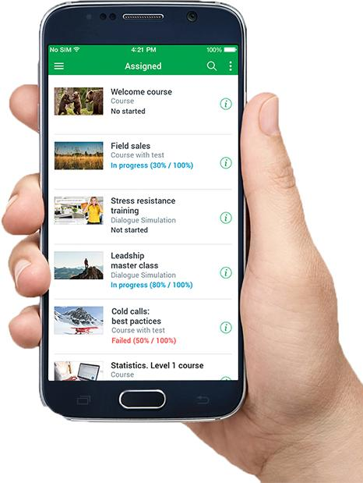
Автоматизация регрессионного тестирования мобильного приложения iSpring Learn с помощью Appium
Выполнил студент группы ПС-41 Царегородцева Е.А.
Руководитель от кафедры: Шумков Д.С.
Руководитель от предприятия: Ильин А.А.

Slide 2
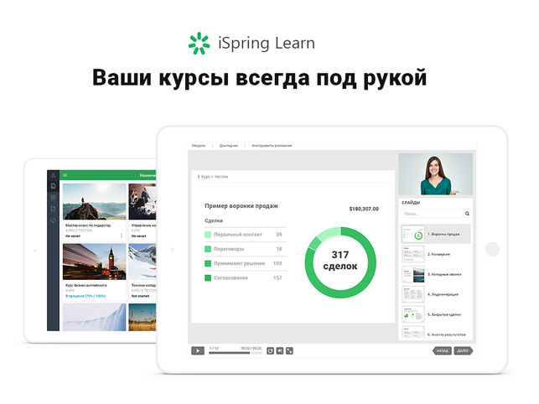
iSpring Learn Mobile App
Notes:
Spring Online — это веб-сервис для организации полного цикла дистанционного обучения.
Сервис позволяет размещать в облаке курсы, тесты, аудио, видео и документы. Умеет рассылать приглашения и измерять эффективность обучения. Доступна интеграция с другими продуктами iSpring и многие другие опции
Мобильное приложение iSpring Learn предоставляет расширенные возможности для обучения онлайн: необходимый курс всегда под рукой; даже если нет подключения к интернету, курс можно загрузить на устройство и продолжить обучение в режиме офлайн; удобное планирование обучения с помощью календаря; установка уведомлений, чтобы не забывать изучать курс каждый день.
Первая версия приложения на Android была выпущена 4 года назад, на iPad 5 лет назад, а на iPhone совсем недавно – в начале 2017 года. За это время, было разработано и выпущено 6 крупных фич. С каждой новой функцией проект растет и, соответственно, нуждается в более тщательном тестировании. Стоит отметить, что сейчас на проекте работает только один тестировщик, который отвечает за качество нескольких мобильных проектов, выпускаемых командой мобильной разработки.

Slide 3
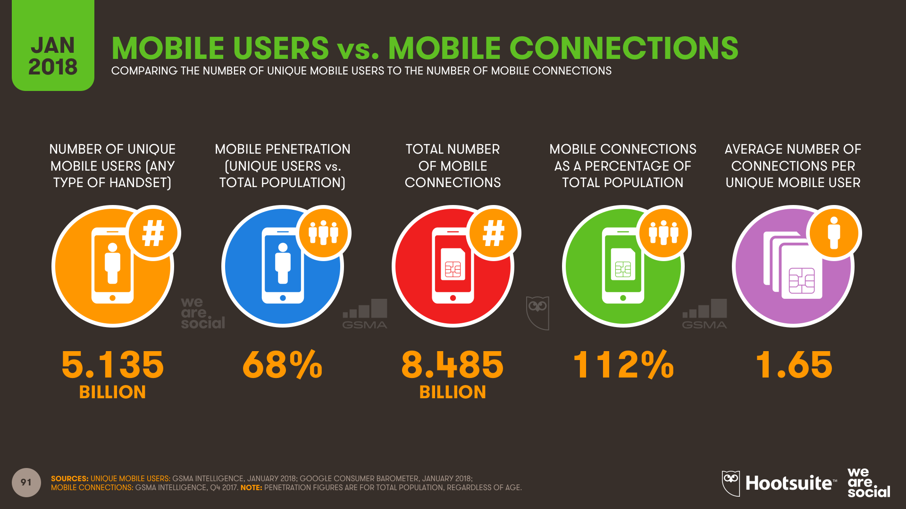
Спрос на мобильные приложения растет
Notes:
По данным, собранным аналитическим агентством We Are Social, сегодня в мире около 68% людей имеют мобильный телефон, большинство из которых пользуются смартфонами. Статистика показывает, что за последний год использование мобильного интернета увеличилось на 4%, что в общей сумме составляет 52% от общего веб-трафика. Стоит заметить, что это больше чем со всех остальных типов устройств вместе взятых.
Более того, согласно свежим данным компании App Annie, занимающейся исследованиями рынка мобильных приложений, сегодня люди проводят в мобильных приложениях в 7 раз больше времени, чем в мобильных версиях браузеров.

Slide 4
Постановка задачи
Снизить затраты ручного тестировщика на выполнение регрессионного тестирования
Дано:
кроссплатформенное мобильное приложение iSpring Learn;
тестировщик без опыта программирования;
один автоматизатор;
небольшое хранилище живых устройств;
iMac, чтобы автоматизировать платформы iOS и Android.
Notes:
Итак, у нас было кроссплатформенное приложение iSpring Learn, один автоматизатор, небольшая ферма живых устройств.
Было необходимо снизить нагрузку на ручного тестировщика,

Slide 5
Постановка задачи
поддержка iOS и Android;
единый язык разработки тестов;
генерация информативных и удобных отчетов;
бесплатное решение;
UI приложение для мониторинга устройств.

Slide 6




Выбор инструмента
Notes:
Какие существуют
Какие подощли по требованиям
Сравнили оставшиеся
Окончательный выбор

Slide 7
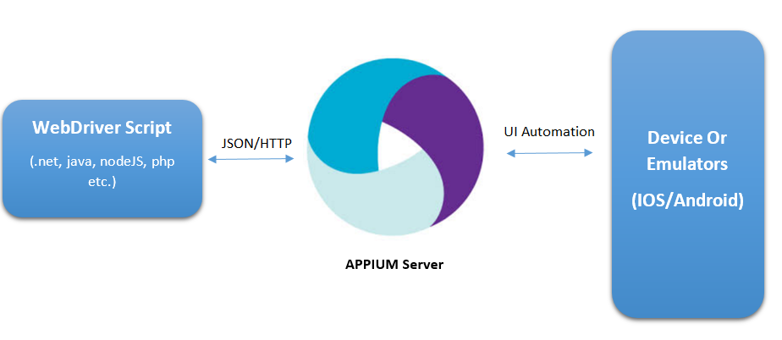
Описание Appium
Notes:
Appium — это HTTP-сервер, написанный на Nodes, который создает и обрабатывает WebDriver-сессии. Appium придерживается того же подхода, что и Selenium WebDriver, который получает HTTP-запросы в формате JSON от клиентов и преобразует их в зависимости от платформы, на которой он работает.
Чтобы запустить автотесты необходимо: запустить Appium сервер, эмулятор мобильного устройства и запустить скриптыю

Slide 8
Инструменты разработки
Java
NetBeans IDE
Appium / Appium UI
XCode
UIAutomationViewer
TestNG
ExtentReports
Notes:
был выбран язык Java, так как он активно используется в в разработке мобильных приложений.
NetBeans IDE — свободная интегрированная среда разработки приложений на языках программирования Java и ряда других. Был выбран потому что: он бесплатный (в отличии IntelliJ IDE) и дает возможность создавать Maven проекты.
Appium
Xcode для эмулятора iOS девайсов
UIAutomationViewer использую для поиска элементов в активити приложения на Android
TestNG – это фреймворк для тестирования, написанный Java. Мы используем TestNG для аннотаций и для реализации data-driven паттерна
ExtentReports - для генерации отчета прогона тестов

Slide 9
Использованные паттерны
Page Object
Data-driven testing
Factory
Strategy

Slide 10
Архитектура приложения
будет чуть позже
Notes:
Диаграмма классов
Жизненный цикл
Какие паттерны из автоматизации тестирования были использованы

Slide 11
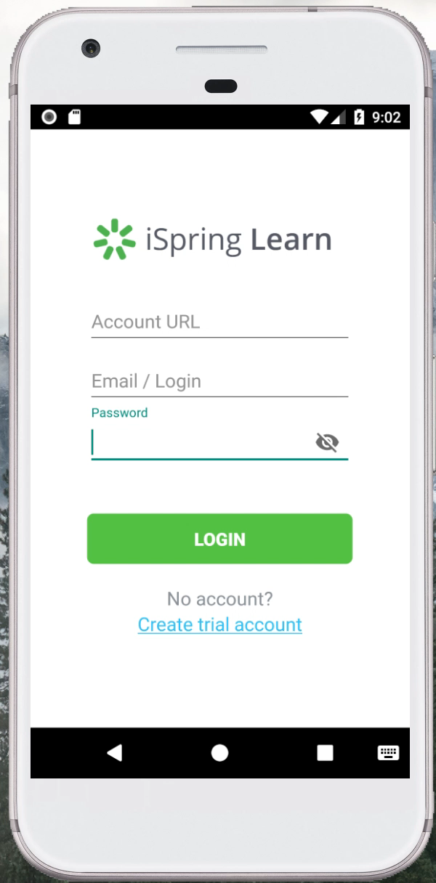

Slide 12
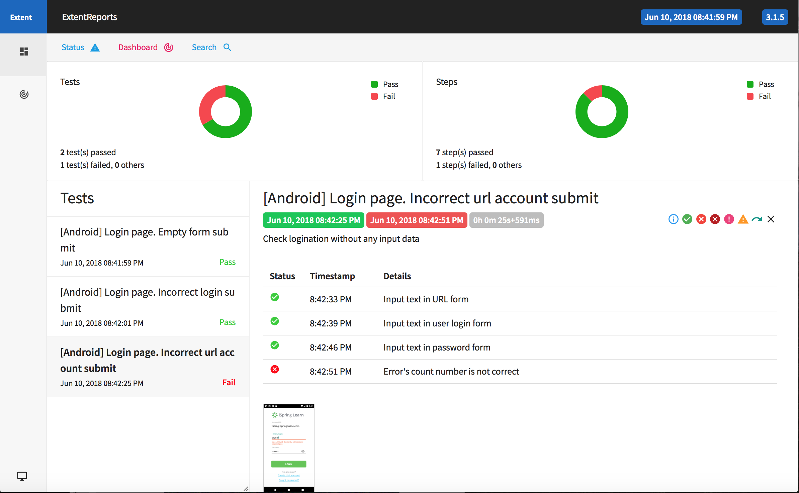

Slide 13
Анализ/выводы
Все + и -, которые встретились на пути
Достигнуты ли цели и задачи, поставленные в начале
Notes:
Проблема различия экранов и логики на iOS и Android

Slide 14
Перспектива развития
Параллельный запуск тестов на разных эмуляторах
Возможный переход на более подробные отчеты: Allure Report
Свести к нулю участие человека в запуске тестов

Slide 15
Спасибо за внимание!

